Slide 1
용어 정리

Slide 2
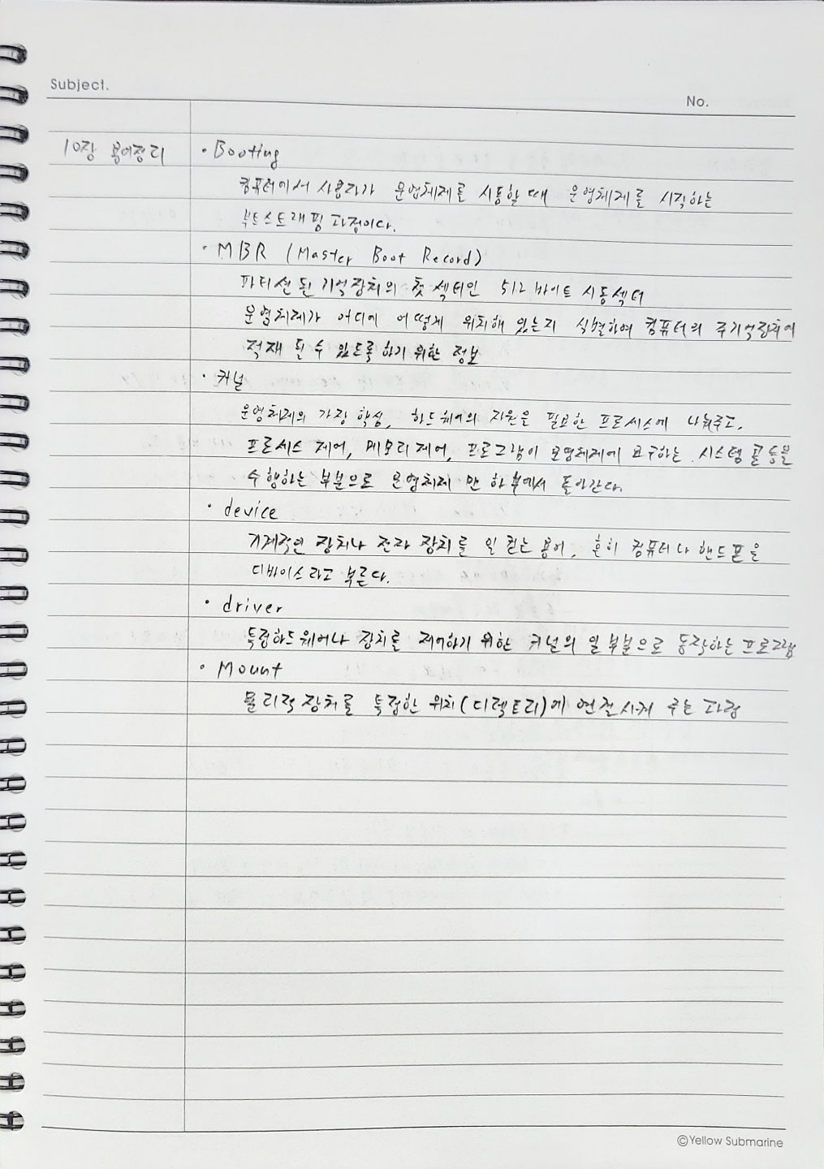

Slide 3
실습

Slide 4
4. 실습하기(3)
4) sar명령 실습
① sysstat 설치
② sar 1 100 실행후 보여지는 항목 조사
③ sar -d 1 100실행으로 디스크 io정보 조사
5) top명령 실습
① top명령 실행후 보여지는 항목 조사
6) fsck, du 실습
① fsck실행
② du -k 실행
③ du -a 실행
4

Slide 5
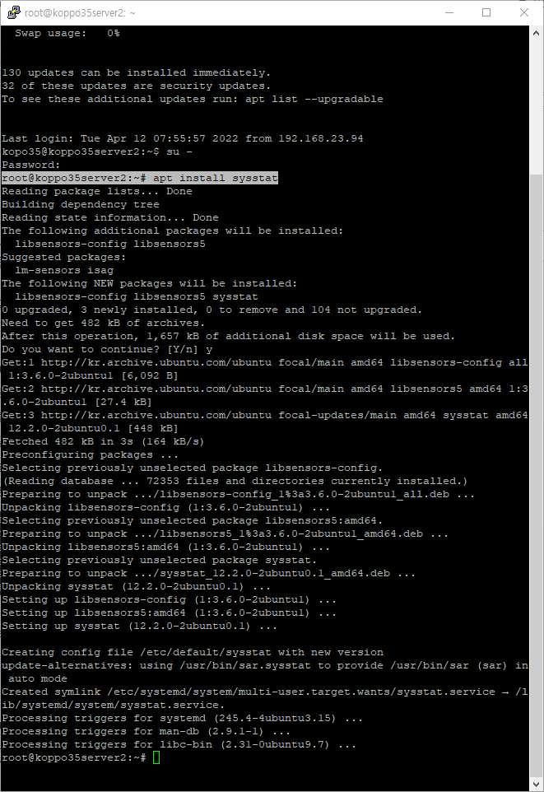
4) sar명령 실습
① sysstat 설치
pat install sysstat 명령을 통해서
리눅스 성능 측정도구 패키지 systat설치

Slide 6
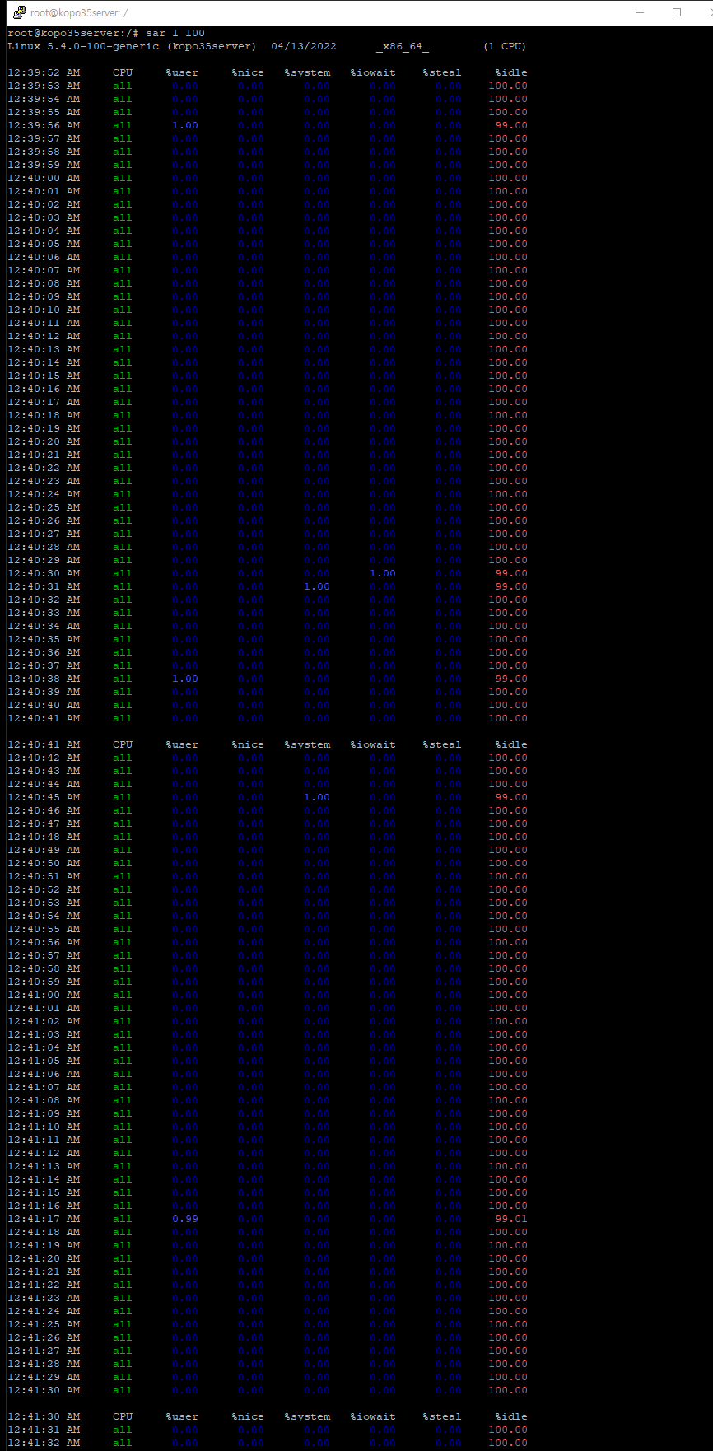
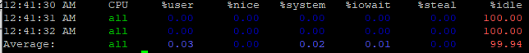
4) sar명령 실습
② sar 1 100 실행후 보여지는 항목 조사
Sar 1 100 명령을 통해서 1초 간격으로 100번 모니터링 결과를 출력하도록
하였다.
%user : 사용자 레벨에서 사용중인 CPU의 사용률(%)
%nice : nice가중치를 준 사용자 레벨이 사용중인 CPU의 사용률(%)
%system : 시스템 레벨에서 사용중인 CPU의 사용률(%)
%iowait : 디스크 I/O의 처리 속도차로 인해 발생하는 cpu가 쉬게 되는 비율(%)
%steal : 프로레스 cpu등을 바꾸거나 job 우선 순위에 의해 다른 job이 들어오거나
하는 순간 때문에 발생한 대기시간 비율(%)
%idle : CPU의 idle상태의 비율, cpu가 널널한 비율(%user + %nice + %system)

Slide 7
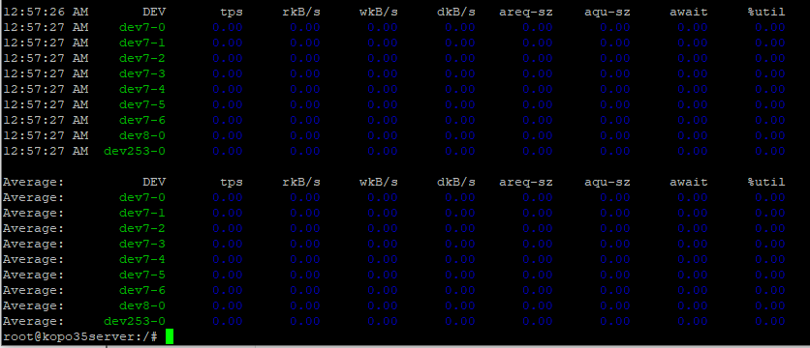
4) sar명령 실습
③ sar -d 1 100실행으로 디스크 io정보 조사
Sar -d 1 100 명령을 통해서 1초 간격으로 100번 disk IO정보 모니터링 결과를 출력하도록
하였다.
DEV : disk device 종류
tps : 초당 I/O전체 IOPS(Input/Output Operations Per Second)
rkB/s : 초당 disk에 write된 kbyte크기
wrB/s : 초당 disk에 write된 kbyte크기
drB/s : 초당 disk에 disk에 discard된 크기
areq-sz : 해당 device에 발생된 request의 평균 size(기본단위 1kb)
aqu-sz : 해당 devic에 발생된 reques들의 queue의 평균 length – 1이 넘어가면 queue가 쌓여 부하지표를 산출
await : 발생된 io의 평균 처리시간(ms) – 1ms이하가 정상
%util : 디스크의 idle 한계치 지표(100% == 한계치 이상 부하 진행중)

Slide 8
4. 실습하기(4)
7)프로세스확인 실습
① jobs실습
② ps 실습
③ pstree 실습
④ top 실습
⑤ ulimit 실습
⑥ /proc디렉토리 확인
8) CPU상황확인 실습
① vmstat 실습
② sar 실습
③ vi /proc/cpuinfo 확인
9) 메모리 확인 실습
① top 실습
② free 실습
8

Slide 9
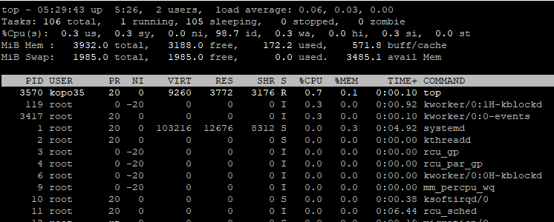
시스템 시간 / os가 살아있는 시간 / 유저 세션수 / 로드 에버리지(CPU의 이동편균, 1분, 5분 ,15분)
5) top명령 실습
① top명령 실행후 보여지는 항목 조사
Task 현황
Running : 실행중인 프로세스
Sleeping : 대기중인 프로세스
Stopped : 종료된 프로세스
Zomebie : 부모 프로세스가 먼저 종료되어 좀비가된 자식 프로세스
CPU 현황
us : 유저 영역에서의 cpu 사용률
sy : 시스템 영역에서의 cpu사용률
ni : 우선순위 설정에 사용하는 cpu사용률
Id : 사용하고 있지 않는 비율
wa : IO가 완료될 때까지 기다리고 있는 cpu비율
hi : 하드웨어 인터럽트에 사용되는 cpu비율
si : 소프트웨어 인터럽트에 사옹되는 cpu비율
st : cput를 VM에서 사용하여 대기하는 cpu비율
메모리 정보와 swap 상황
Total : 총 메모리 양
Free : 사용가능한 메모리 양
Used : 사용중인 메모리 양
Buff/cache : 커널 버퍼에서 사용되는 메모리라는 의미
디테일 영역
PID : 프로세스 id
User : 프로세스 실행 사용자
PR : 커널에 의해서 스케줄링되는 우선순위
NI : PR에 영향을 주는 nice라는 값
VIRT : 프로세스가 소비하고 있는 총 메모리
RES : RAM에서 사용중인 메모리의 크기
SHR : 다른 프로세스와의 공유메모리
S : 프로레스의 현재상태
%CPU : cpu를 사용하는 비율
%MEM : RAM에서 RES가 차지하는 비율
TIME+ : 프로세스가 사용한 토탈 CPU 시간
COMMAND : 해당 프로세스를 실행한 커맨드

Slide 10
4. 실습하기(5)
10) 디스크 확인 실습
① df -k 실습
② du -a 실습
③ iostat 실습
11) 네트워크 관련 확인 실습
① ifconfig 실습
② ping 실습
③ netstat –na 실습
10

Slide 11
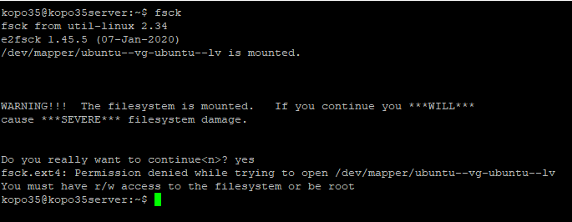
6) fsck, du 실습
① fsck실행
Fsck 명령을 통해서 파일시스템의
에러나 크레쉬(파일 시스템의 부서짐)
복구를 시도.
/dev/mapper/Ubuntu—vg-Ubuntu—lv가 마운트되어 있어 파일을 손상시킬 수 있다는 경고 떴다.
계속 진행하자 파일 시스템에대한 r/w 접근 권한 부족으로 실행 거부되었다.
※ /dev/mapper/Ubuntu—vg-Ubuntu—lv파일은 LVM(logical volume manager)관련 파일로 VM생성 당시
하드 디스크 크기 동적할당으로 설정하여 생긴 파일로 추측된다.

Slide 12
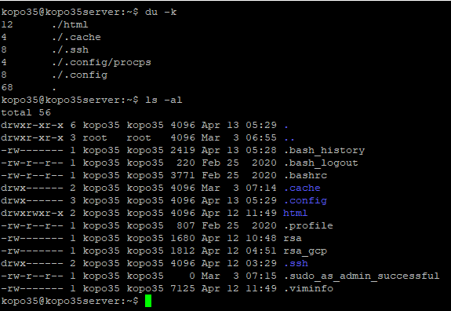
6) fsck, du 실습
② du -k 실행
du –k 명령을 통하여 1KB를 기본 단위로
현재 디렉토리에 속한 디렉토리의 파일 스페이스를
출력한다.
※ 일반적으로 디스크 기본단위인 BLOCK의 사이즈가
4KB이므로 디렉토리의 용량이 달라도 일정 크기
이하이면 파일 스페이스의 크기가 동일하다고 한다.

Slide 13
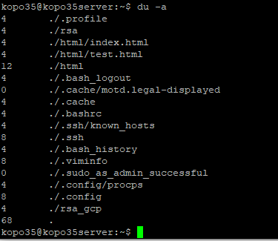
6) fsck, du 실습
③ du -a 실행
du –a 명령을 통해서 현재 디렉토리 하위의 모든 파일에
대해 파일 스페이스를 출력한다.

Slide 14
4. 실습하기(4)
7)프로세스확인 실습
① jobs실습
② ps 실습
③ pstree 실습
④ top 실습
⑤ ulimit 실습
⑥ /proc디렉토리 확인
8) CPU상황확인 실습
① vmstat 실습
② sar 실습
③ vi /proc/cpuinfo 확인
9) 메모리 확인 실습
① top 실습
② free 실습
14

Slide 15
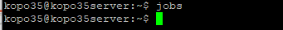
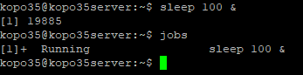
7)프로세스확인 실습
① jobs실습
Jobs 명령을 통해서 현재 백그라운드에서 진행중인 프로세스을 출력하였으나
현재 작업중인 직업이 없어 출력되는 게 없다.
Sleep 100 & 명령을 통해서 백그라운드로 작업을 생성해준 후
Jobs 명령을 통해서 백드라운드에서 진행되고 있는 sleep 100 &를 를
확인하였다.

Slide 16
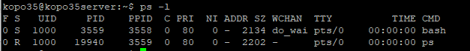
7)프로세스확인 실습
② ps 실습
ps –l 명령을 통해서 현재 진행중인 프로세스를 상세히 출력
F : 프로세스 플래그
S : stat, 프로세스의 상태(R은 실행중, S는 인터럽트 가능한 sleep상태, T는 작업 제어에 의해 stoppped 상태
, z는 좀비프로세스)
UID : 프로세스 소유자명
PID : 프로세스 ID
PPID : 부모 프로세스 ID
C : CPU사용률
PRI : 실행 우선 순위
NI : nice우선 순위 번호
ADDR : 프로세스 스택의 세그먼트 번호
SZ : 프로세서의 자료와 스택 크기 (KB단위)
WCHAN : 프로세스가 실행하고 있는 메모리 점유율
TTY : 프로세스 제어 위치 (콘솔은 pts0 형태 , 원격은 pts/0형태)
TIME : 구동 시간
CMD : 실행 명령어

Slide 17
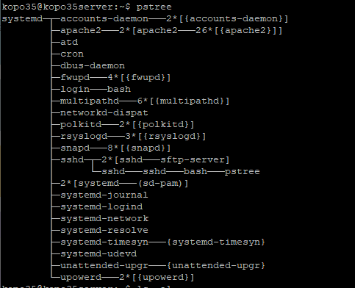
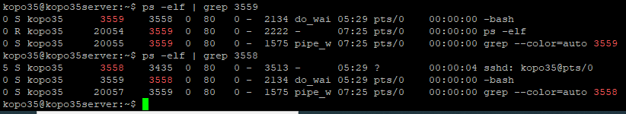
7)프로세스확인 실습
③ pstree 실습
pstree 명령을 통해서 실행중인 프로세스의
부모자식 관계를 트리 형태로 출력하였다.
실행중인 프로세스에 bash가 존재하므로 그
부모 프로세스인 systemd의 모든 자식 프로세스가
같이 tree형태로 출력된다.
Pstree의 자식 프로세스에 위치한 bash가 2개라
어느 자식프로세스인지 특정하기 위해서
PID로 부모 프로세스를 특정하였다.

Slide 18
7)프로세스확인 실습
④ top 실습
시스템 시간 / os가 살아있는 시간 / 유저 세션수 / 로드 에버리지(CPU의 이동편균, 1분, 5분 ,15분)
Task 현황
Running : 실행중인 프로세스
Sleeping : 대기중인 프로세스
Stopped : 종료된 프로세스
Zomebie : 부모 프로세스가 먼저 종료되어 좀비가된 자식 프로세스
CPU 현황
us : 유저 영역에서의 cpu 사용률
sy : 시스템 영역에서의 cpu사용률
ni : 우선순위 설정에 사용하는 cpu사용률
Id : 사용하고 있지 않는 비율
wa : IO가 완료될 때까지 기다리고 있는 cpu비율
hi : 하드웨어 인터럽트에 사용되는 cpu비율
si : 소프트웨어 인터럽트에 사옹되는 cpu비율
st : cput를 VM에서 사용하여 대기하는 cpu비율
메모리 정보와 swap 상황
Total : 총 메모리 양
Free : 사용가능한 메모리 양
Used : 사용중인 메모리 양
Buff/cache : 커널 버퍼에서 사용되는 메모리라는 의미
디테일 영역
PID : 프로세스 id
User : 프로세스 실행 사용자
PR : 커널에 의해서 스케줄링되는 우선순위
NI : PR에 영향을 주는 nice라는 값
VIRT : 프로세스가 소비하고 있는 총 메모리
RES : RAM에서 사용중인 메모리의 크기
SHR : 다른 프로세스와의 공유메모리
S : 프로레스의 현재상태
%CPU : cpu를 사용하는 비율
%MEM : RAM에서 RES가 차지하는 비율
TIME+ : 프로세스가 사용한 토탈 CPU 시간
COMMAND : 해당 프로세스를 실행한 커맨드

Slide 19
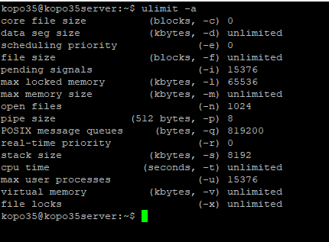
7)프로세스확인 실습
⑤ ulimit 실습
Ulimit –a 명령을 통해서 프로세스의 자원한도 확인
Ulimit 명령어에 수정하고 수정하고자하는 값에 해당하는 옵션과
크기 입력을 통해서 설정 가능하다.
core file size : 코어파일의 최대 크기 (-c 옵션)
data seg size : 프로세스의 데이터 세그먼트 최대 크기 (-d 옵션)
scheduling priority : 쉘에서 생성되는 파일의 최대 크기 (-e 옵션)
file size : 파일의 최대 크기 (-f 옵션)
pending signals : 보류중인 신호 제한 (-i 옵션)
max locked memory : 메모리에 잠길 수 있는 최대 크기 (-l 옵션)
max memory size : resident set size의 최대 크기 (메모리 최대크기로 -m 옵션)
open files : 한 프로세스에서 열 수 있는 open file descriptor의 최대 수 (열수 있는 최대 파일 수로 -n 옵션)
pipe size : 512 byte 블록의 파이프 크기 (-p 옵션)
POSIX message queues : POSIX 메시지 대기 행렬의 최대 byte 수 (-q 옵션)
real-time priority : 최대 실시간 스케줄링 우선 순위 (-r 옵션)
stack size : stack 최대 크기 (-s 옵션) cpu time : 총 누적된 CPU 시간[초] (-t 옵션)
max user processes : 단일 유저가 사용가능한 프로세스의 최대 갯수 (-u 옵션)
virtual memory : 쉘에서 사용가능 한 가상 메모리의 최대 용량 (-v 옵션)
file locks : 최대 잠금 파일 수 (-x 옵션)

Slide 20
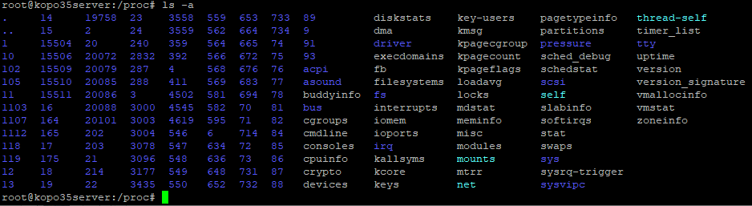
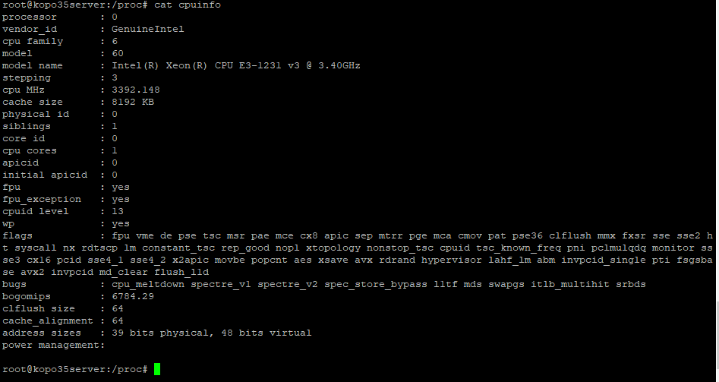
7)프로세스확인 실습
⑥ /proc디렉토리 확인
시스템의 여러 실시간 정보들이 담긴
파일들을 /proc 디렉토리에서 존재하는
것을 확인
디렉토리에 존재하는 파일 중
Cpuinfo를 출력해서 현재 cpu의 정보를 확인

Slide 21
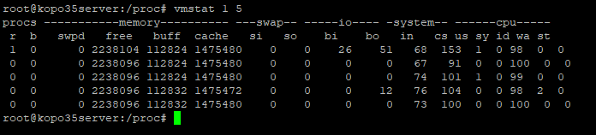
8) CPU상황확인 실습
① vmstat 실습
Vmstat 1 5 명령을 통해서 1초 간격으로
5번 cpu의 활동상황을 출력
r : 디스패치 큐에서 대기하고 있는 요구 수
b : 리소스와 IO, 페이지 등을 대기하고 있는 미처리 항목의 수 , 이수치가 높으면 디스크 IO가 지연되는 것으로
판단할 수 있음
swpd : 사용된 가상 메모리
free : 여유있는 메모리
cache : 캐쉬로 사용되고 있는 메모리
Si : 디스크에서 스왑 in 되는 메모리
So : 디스크로 스왑되는 메모리
Bi : 블록 디바이스에서 읽는 블록 수
Bo : 블록 다바이스에서 전송한 블록 수
In : 초당 인터럽트(클럭 포함) 수
Cs : 초당 컨텍스트 스위치 수
Us : 유저 코드가 소요한 cpu사용률(user time, nice time 포함)
Sy : 커널 코드가 소요한 cpu 사용률
Id : cpu idle율
Wa : IO waiting 시간율

Slide 22
8) CPU상황확인 실습
② sar 실습
%user : 사용자 레벨에서 사용중인 CPU의 사용률(%)
%nice : nice가중치를 준 사용자 레벨이 사용중인 CPU의 사용률(%)
%system : 시스템 레벨에서 사용중인 CPU의 사용률(%)
%iowait : 디스크 I/O의 처리 속도차로 인해 발생하는 cpu가 쉬게 되는 비율(%)
%steal : 프로레스 cpu등을 바꾸거나 job 우선 순위에 의해 다른 job이 들어오거나
하는 순간 때문에 발생한 대기시간 비율(%)
%idle : CPU의 idle상태의 비율, cpu가 널널한 비율(%user + %nice + %system)

Slide 23
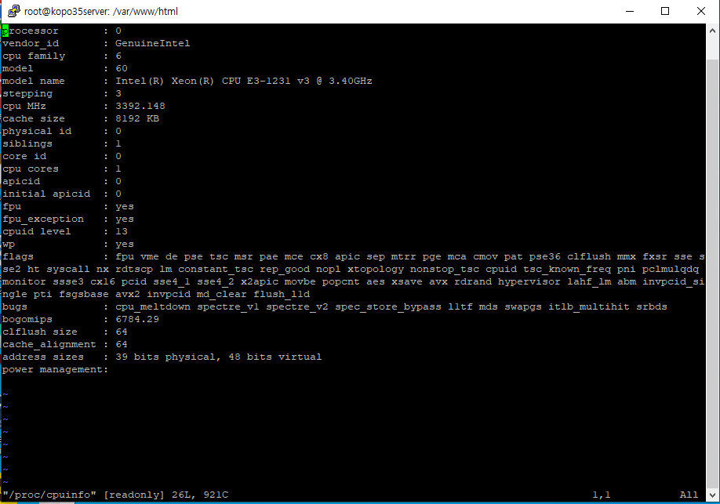
8) CPU상황확인 실습
③ vi /proc/cpuinfo 확인
/proc/cpuinfo 파일 내용에서
현재 CPU의 정보를 확인할 수 있다.

Slide 24
9) 메모리 확인 실습
① top 실습
시스템 시간 / os가 살아있는 시간 / 유저 세션수 / 로드 에버리지(CPU의 이동편균, 1분, 5분 ,15분)
Task 현황
Running : 실행중인 프로세스
Sleeping : 대기중인 프로세스
Stopped : 종료된 프로세스
Zomebie : 부모 프로세스가 먼저 종료되어 좀비가된 자식 프로세스
CPU 현황
us : 유저 영역에서의 cpu 사용률
sy : 시스템 영역에서의 cpu사용률
ni : 우선순위 설정에 사용하는 cpu사용률
Id : 사용하고 있지 않는 비율
wa : IO가 완료될 때까지 기다리고 있는 cpu비율
hi : 하드웨어 인터럽트에 사용되는 cpu비율
si : 소프트웨어 인터럽트에 사옹되는 cpu비율
st : cput를 VM에서 사용하여 대기하는 cpu비율
메모리 정보와 swap 상황
Total : 총 메모리 양
Free : 사용가능한 메모리 양
Used : 사용중인 메모리 양
Buff/cache : 커널 버퍼에서 사용되는 메모리라는 의미
디테일 영역
PID : 프로세스 id
User : 프로세스 실행 사용자
PR : 커널에 의해서 스케줄링되는 우선순위
NI : PR에 영향을 주는 nice라는 값
VIRT : 프로세스가 소비하고 있는 총 메모리
RES : RAM에서 사용중인 메모리의 크기
SHR : 다른 프로세스와의 공유메모리
S : 프로레스의 현재상태
%CPU : cpu를 사용하는 비율
%MEM : RAM에서 RES가 차지하는 비율
TIME+ : 프로세스가 사용한 토탈 CPU 시간
COMMAND : 해당 프로세스를 실행한 커맨드

Slide 25
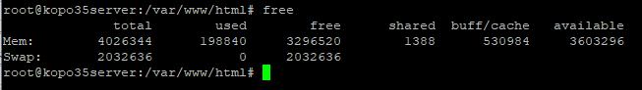
9) 메모리 확인 실습
② free 실습
free 명령어를 통해서 현재 메모리의 상황을 확인할 수 있다.
total : 총 메모리의 총량
used : 현재 사용중인 메모리 양
free : 현재 놀고 있는 메모리 양
Shared : tmpfs(Temp file Storage)에서 사용되고 있는 메모리 양
Buff/chche : kenel buffer에 의해 사용되고 있는 메모리 양
available : 끌어다 쓸 수 있는 총 메모리의 양

Slide 26
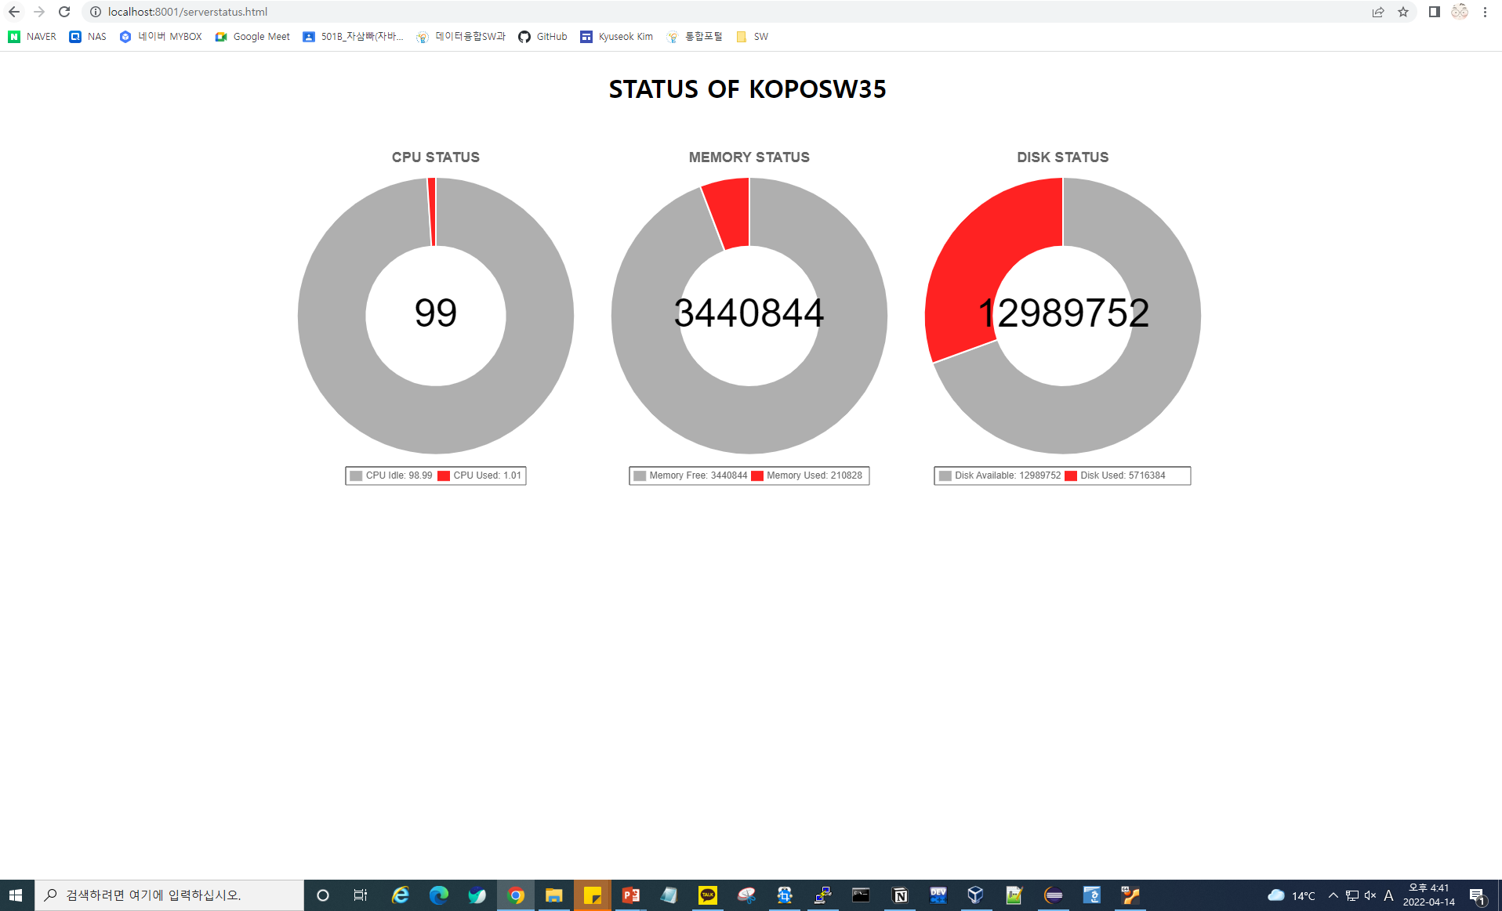
3. 리눅스 최종실습
2. 분석
Task 1
파일서버에 교안 디렉토리에 있는 serverstatus.html 과 ChartNew디렉토리를 당신의 서버의 웹 서버 기본 디렉토리로 옮김
http://100.100.100.100:800/serverstatus.html을 실행시켜서 화면을 캡쳐 (단 PC하단 시간이 같이 보이도록 할 것)
Hint: 권한 주의
26

Slide 27
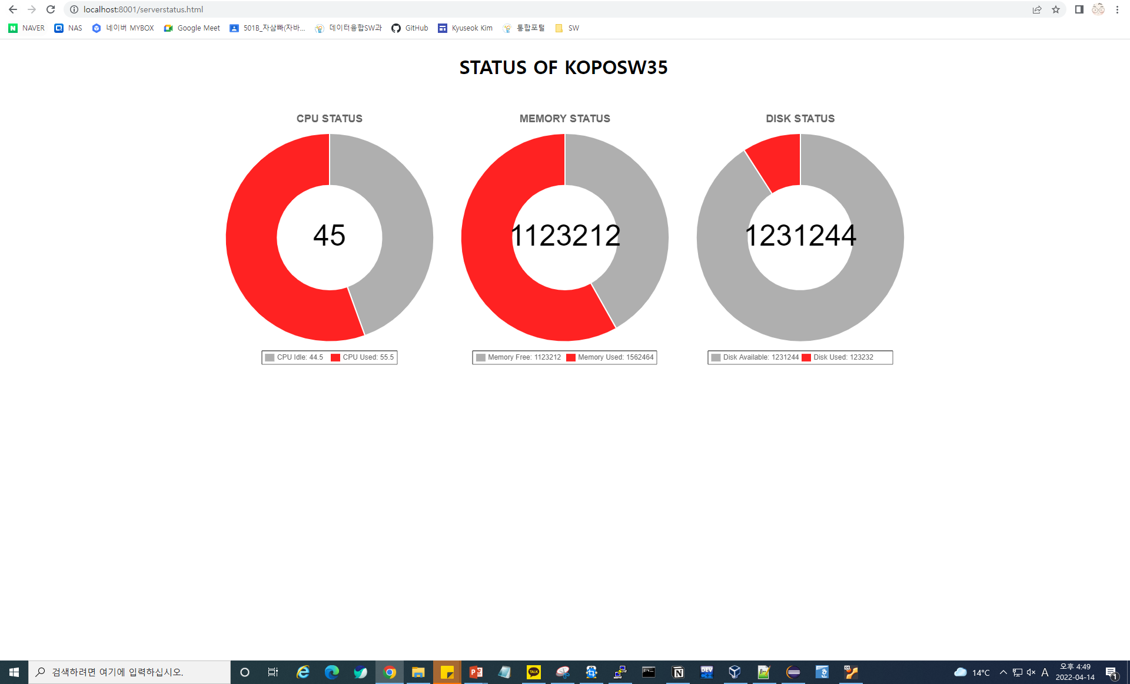
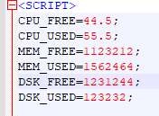
3. 리눅스 최종실습
2. 분석
Task 2
CPU 사용 55.5 ,CPU프리 44.5 메모리사용 1562464, 메모리 프리 1123212, 디스크사용123232,디스크프리 1231244
위 수치로 표시될 수 있도록 html파일을 분석하여 고칠것
고친 화면을 시간과 함께 캡쳐
27

Slide 28
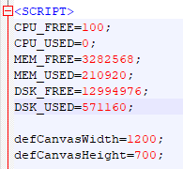
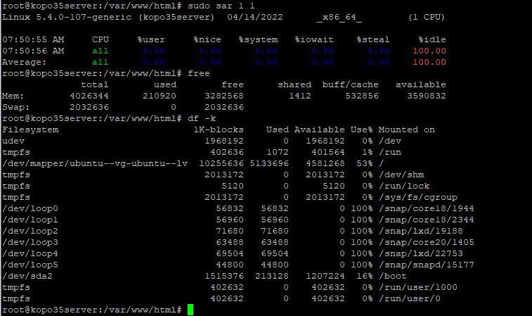
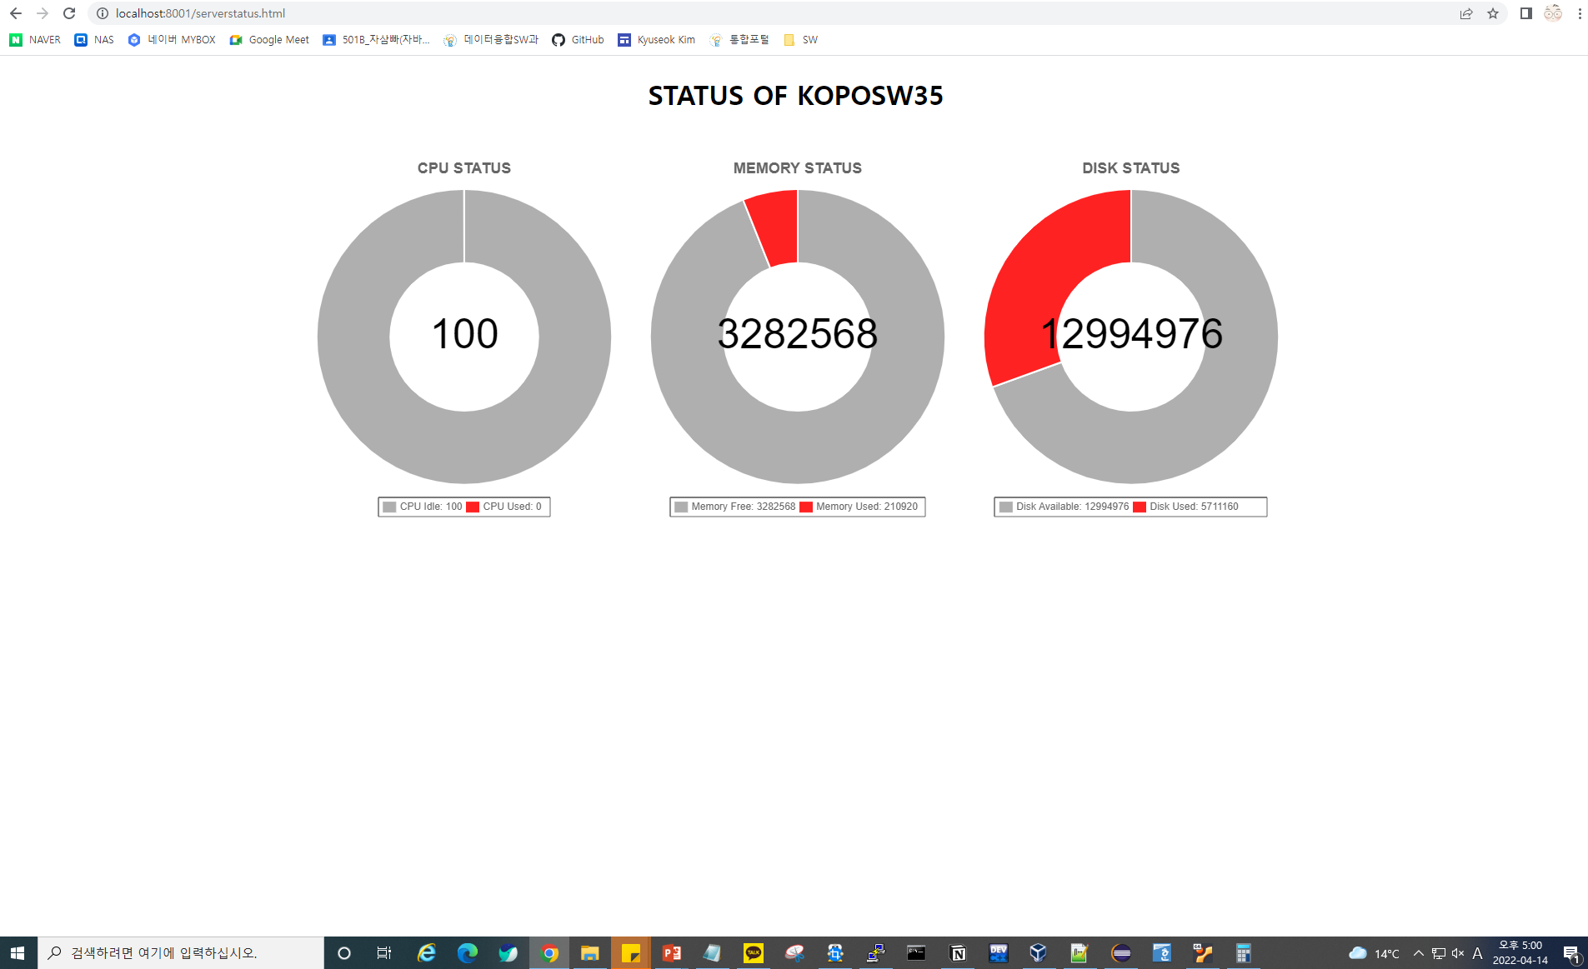
3. 리눅스 최종실습
Task 3
당신의 서버의 CPU상황을 리눅스 명령어로 실행하여 캡쳐
당신의 서버의 메모리상황을 리눅스 명령어로 실행하여 캡쳐
당신의 서버의 디스크상황을 리눅스 명령어로 실행하여 캡쳐
위의 해당값으로 표시될 수 있도록 html파일을 분석하여 고칠것
고친 화면을 시간과 함께 캡쳐
2. 분석
28

Slide 29
3. 리눅스 최종실습
3. 설계
task4
다음 쉘 명령어를 하나씩 실행해보고 결과화면과 간단한 설명을 덧붙여서 캡처하시오(시간표시)
1-1) sar 1 1
1-2) sar 1 1| grep Average
1-3) sar 1 1| grep Average| awk '{print $8 }’
1-4) sar 1 1|grep Average |awk '{ print "CPU_FREE=" $8 ";\n CPU_USED=“ 100-$8 “;”}’
2-1)free
3-1) df -k
3-2) df -k | grep -v Filesystem
3-3) df -k | grep -v Filesystem | awk '{sum += $4} END { print "DSK_FREE=" sum ";" }'
29

Slide 30
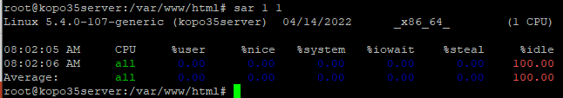
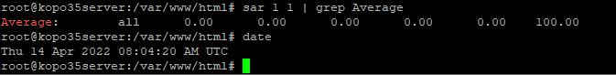
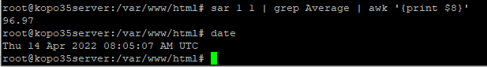
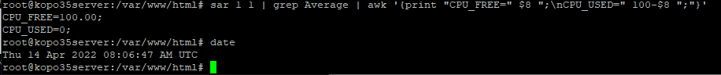
1-1) sar 1 1
sar 1 1명령을 통해서 1초간격으로 1번 CPU
모니터링 결과 출력
1-2) sar 1 1| grep Average
Sar명령을 통해 모니터링 기록 중 ‘Average’라는 문자를 찾아 해당 줄만 출력
1-3) sar 1 1| grep Average| awk '{print $8 }’
Sar명령을 통해 모니터링 기록 중 ‘Average’라는 문자를 찾아 해당 줄의 8번째 column에 해당하는
데이터만 출력
1-4) sar 1 1|grep Average |awk '{ print "CPU_FREE=" $8 ";\n CPU_USED=“ 100-$8 “;”}’
Sar명령을 통해 모니터링 기록 중 ‘Average’라는 문자를 찾아 해당 줄의 8번째 column에 해당하는 데이터과 100에서 데이터를 뺀 값을 각각
CPU_FREE=(데이터 값);
CPU_USED=(100-데이터값); 형태로 출력

Slide 31
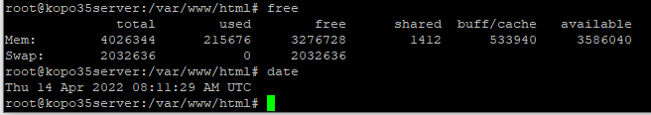
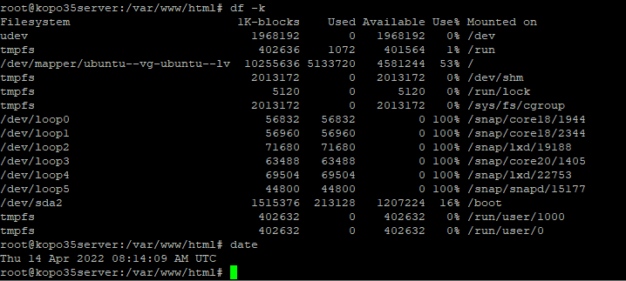
2-1)free
Free 명령을 통해서 현재 메모리의
상황을 출력하였다.
3-1) df -k
df –k명령을 통해서 disk의 현황을 출력하였다.

Slide 32
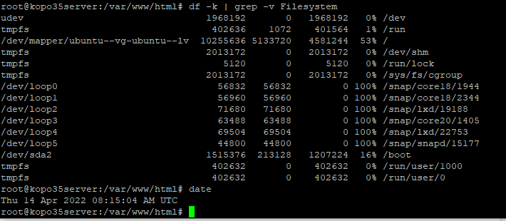
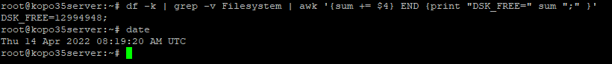
3-2) df -k | grep -v Filesystem
df –k명령을 통해서 disk의 현황을 가져오되
Filesystem이라는 문자가 존재하는 줄은 제외하고
출력한다.
3-3) df -k | grep -v Filesystem | awk '{sum += $4} END { print "DSK_FREE=" sum ";" }'
df –k명령을 통해서 disk의 현황을 가져오되 Filesystem이라는 문자가 존재하는 줄은 제외한 후
4번째 column에 해당하는 데이터를 sum이라는 변수에 누적한 값을
DSK_FREE=누적값; 형태로 출력하였다.

Slide 33
3. 리눅스 최종실습
4. 구현 ---
task5
처음 지시한 최종 쉘 프로그램을 작성한후 쉘 내용과 실행파일을 캡처하시오(시간표시)
1)쉘 프로그램 힌트
- serverstatus.html 파일을 해당 고칠 부분 위와 아래의 파일로 분리 (t1, t2파일)
- 작업 임시파일 tt
while :
do
cat t1 > tt
CPU관련 추출 내용 >> tt
메모리 관련 추출 내용 >> tt
디스크 관련 추출 내용 >> tt
cat t2 >> tt
cp tt 인터넷디렉토리에 파일
done
33

Slide 34
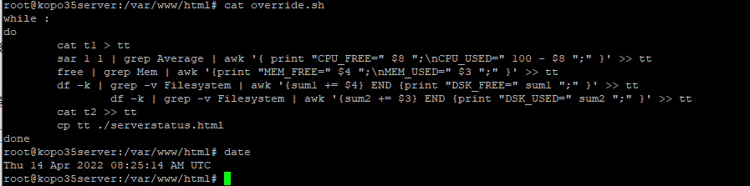
Override.sh 파일 내용
Serverstatus.html을 덮어쓰기하는 쉘 스크립트이다.
기존 serverstatus.html 파일 내용에서 실시간으로 변경되야하는 변수 부분을 제외한 상단 부분을 t1파일,
하단 부분을 t2로 생성해두었다.
While문을 통해 반복하며 반복되는 내용은 다음과 같다.
T1파일의 내용으로 tt파일 생성
Sar명령을 통해서 확인해 온 현재 사용가능한 cpu비율을 통해 사용중인 비율도 계산하여 CPU_FREE,
CPU_USED라는 변수를 할당하는 문장을 자바스크립트 문법에 맞게 tt파일에 추가.
3. Free 명령을 통해 현재 사용중인 메모리 양과 사용가능한 메모리 양을 확인하여 MEM_FREE, MEM_USED라는
변수에 할당하는 문장을 자바스크립트 문법에 맞게 tt파일에 추가.
4. Df명령을 통해서 디스크의 총 사용량과 사용가능한 양을 계산하여 DISK_FREE, DISK_USED라는 변수에 할당하는
문장을 자바스크립트 문법에 맞게 tt파일에 추가.
5. t2파일을 tt파일에 추가하여 기존 serverstatus.html와 동일한 형태로 만들어준다.
6. 현재 상황이 반영된 tt파일을 기존의 serverstatus.html파일에 덮어 씌운다.

Slide 35
정리하기

Slide 36
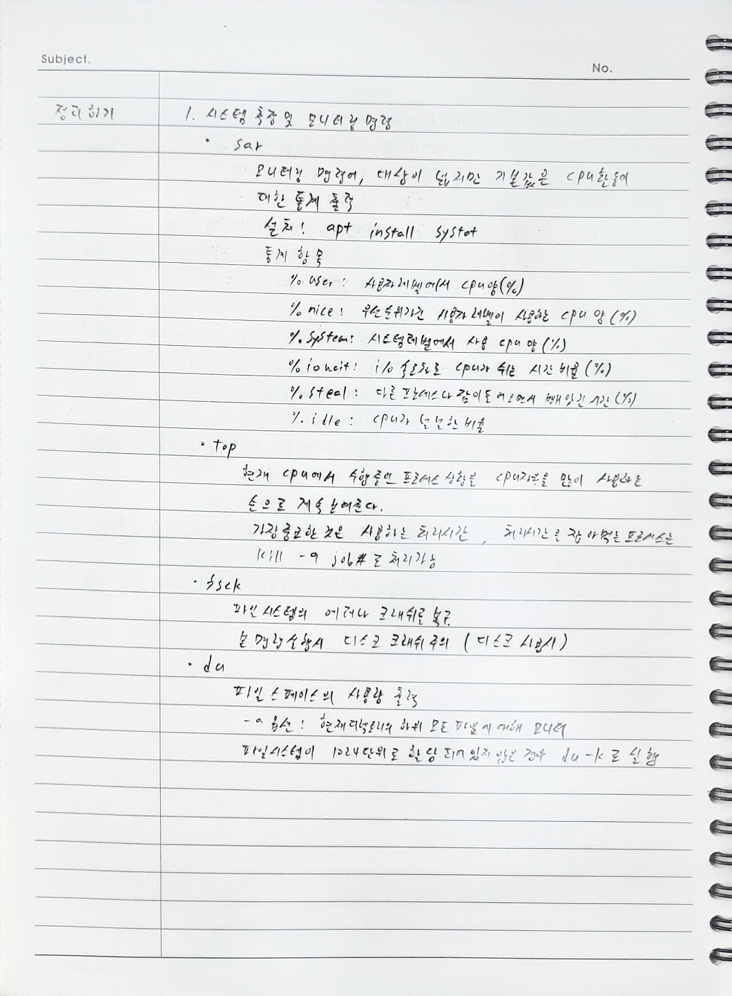

Slide 37
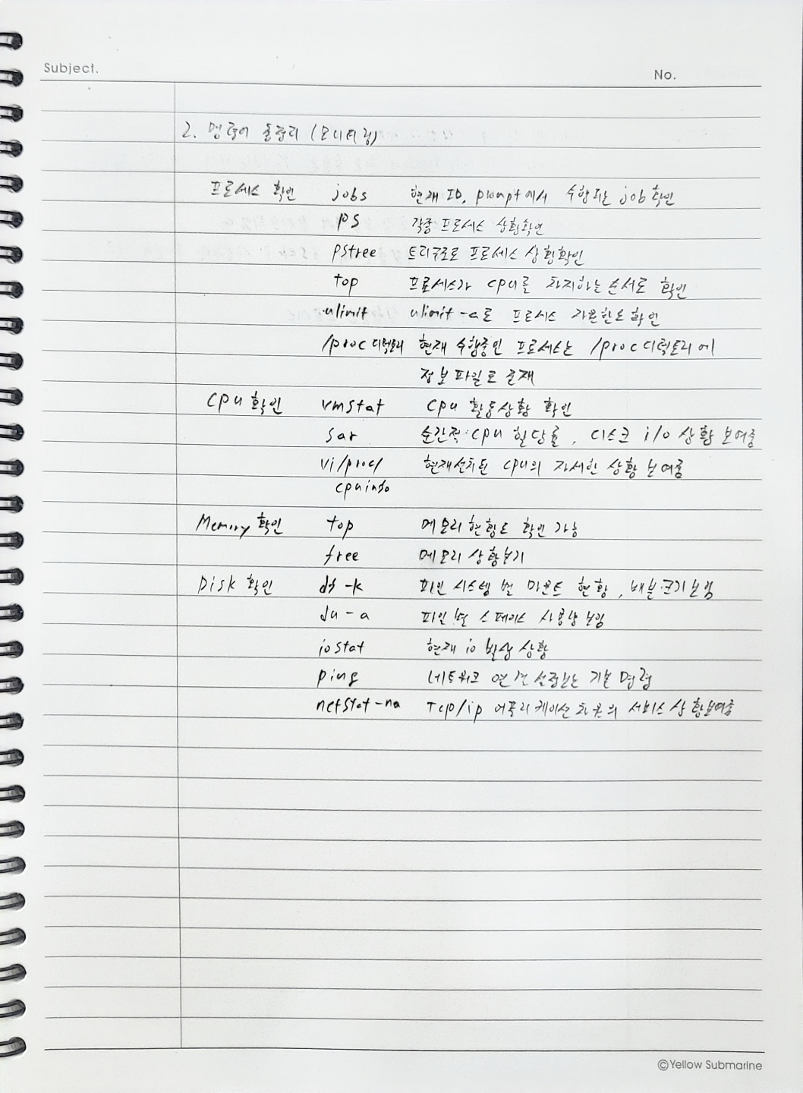

Slide 38
수업 중 필기

Slide 39
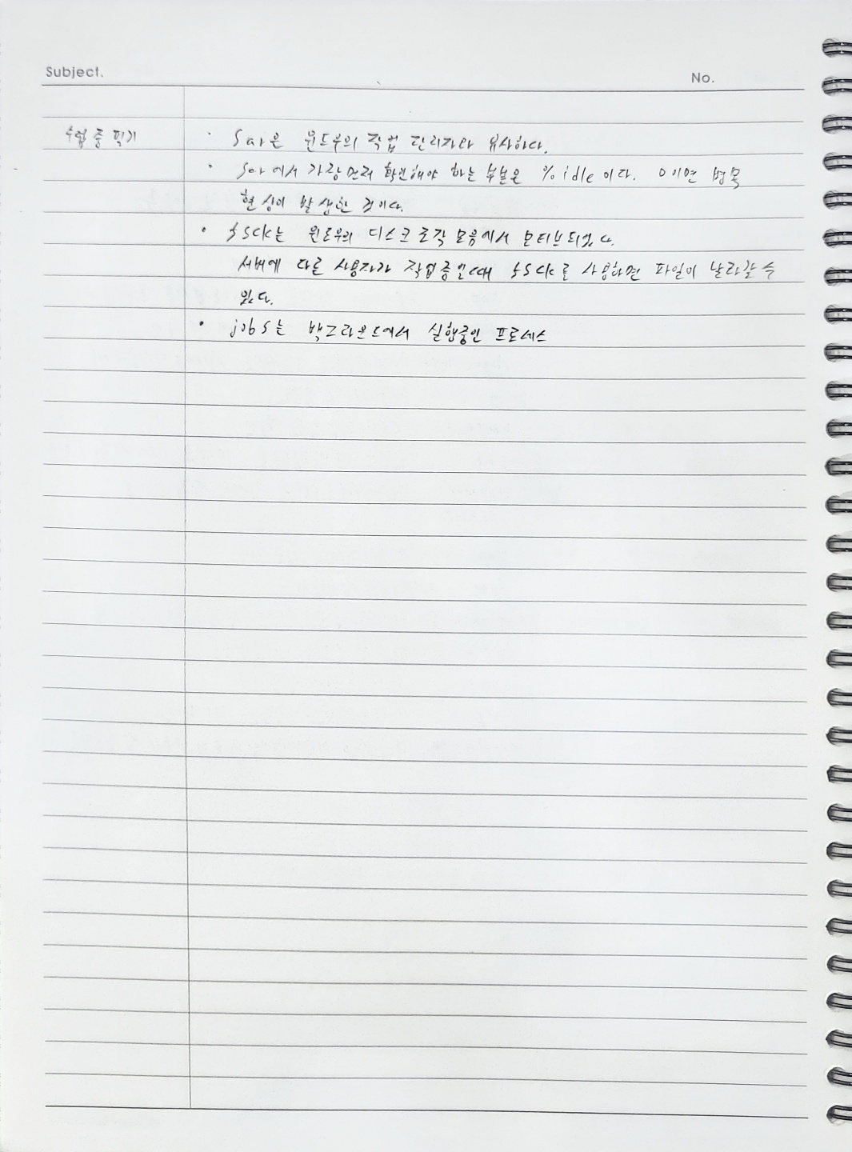

Slide 40
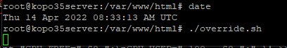

4. 구현
현재 리눅스의 현황을 가져와 serverstatus.html에 엎어씌우는
쉡 스크립트 파일 override.sh를 실행시켜준다.
쉘 스크립트 내용에 반복문이 존재하므로 강제 종료하기 전까지
계속 반복한다.
웹브라우저에서 serverstatus.html파일을
호출하면 다음과 같이 실시간으로 서버의
현황을 보여주는 페이지를 확인할 수 있다.

